Slide 1

模块3 接口测试执行
任务3.2.7 Cookie设置

Slide 2
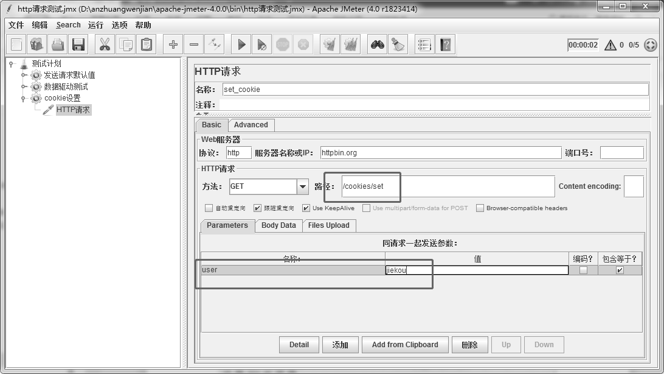
Cookie设置
如果在测试网站时使用了Cookie管理器来存储Cookie信息，那么每个JMeter线程将拥有自己独立的Cookie。可以通过察看结果树来对其进行查看。例如，请求URL如下：http://httpbin.org/cookies/set以上请求会返回Cookie，Cookie内容可以通过自定义参数设置，设置Cookie内容，如图4-3-2-59所示。
图4-3-2-59

Slide 3
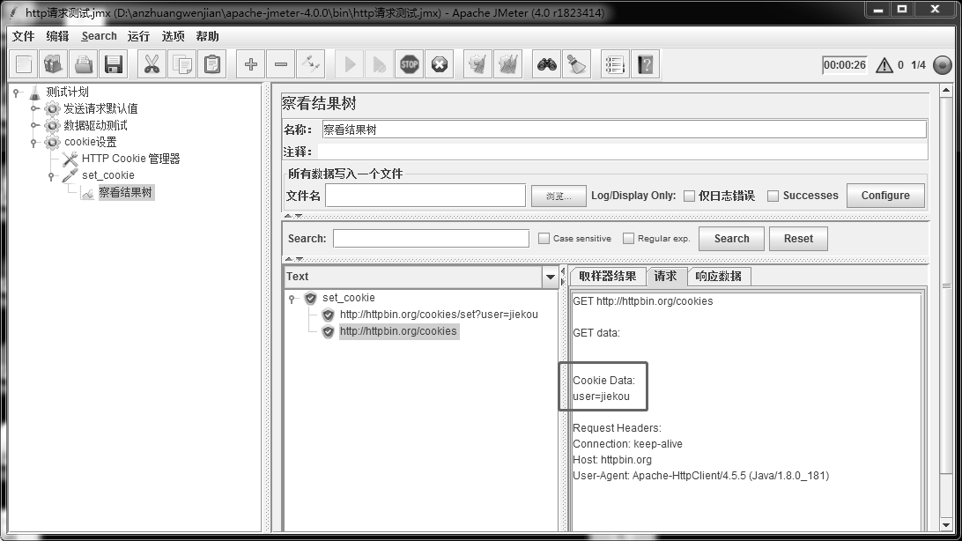
Cookie设置
添加Cookie管理器，选中线程组>添加>配置元件>HTTP Cookie管理器。在HTTP请求下面新建察看结果树，运行名称为set_cookie的HTTP请求，在察看结果树中查看Cookie信息，如图4-3-2-60所示。
图4-3-2-60

Slide 4
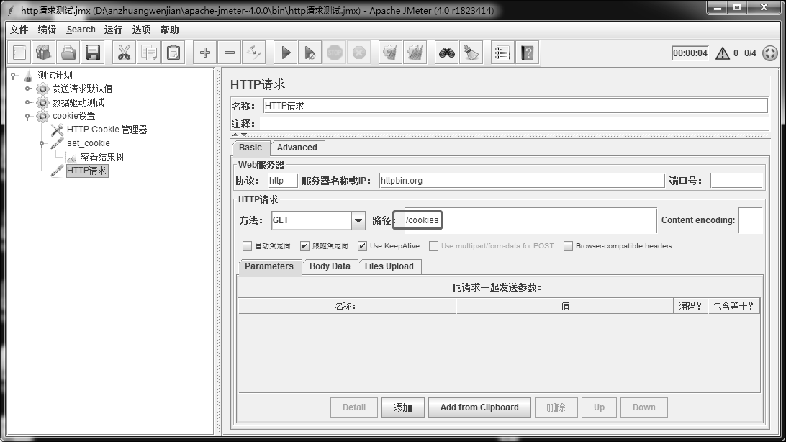
Cookie设置
继续新建一个新的请求，然后发送后也会自动包含该Cookie，如图4-3-2-61所示。
图4-3-2-61

Slide 5
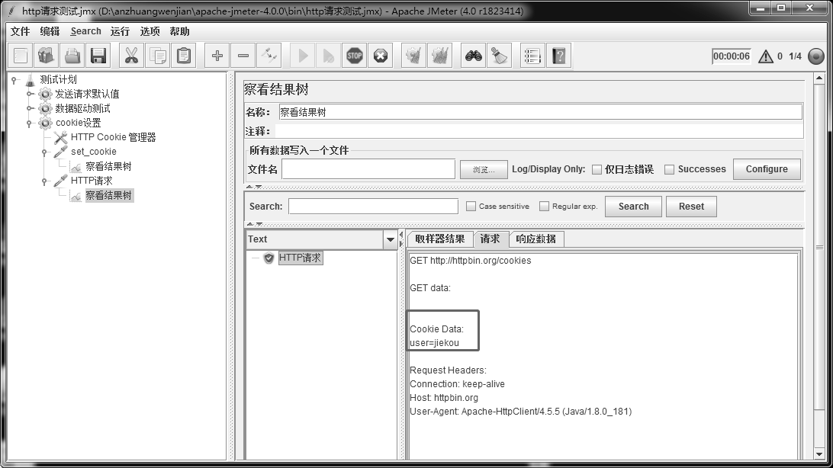
Cookie设置
在新建请求下面新建察看结果树，运行新建HTTP请求，在察看结果树中查看结果，如图4-3-2-62
所示。
图4-3-2-62

Slide 6
感谢观看

